Slide 1
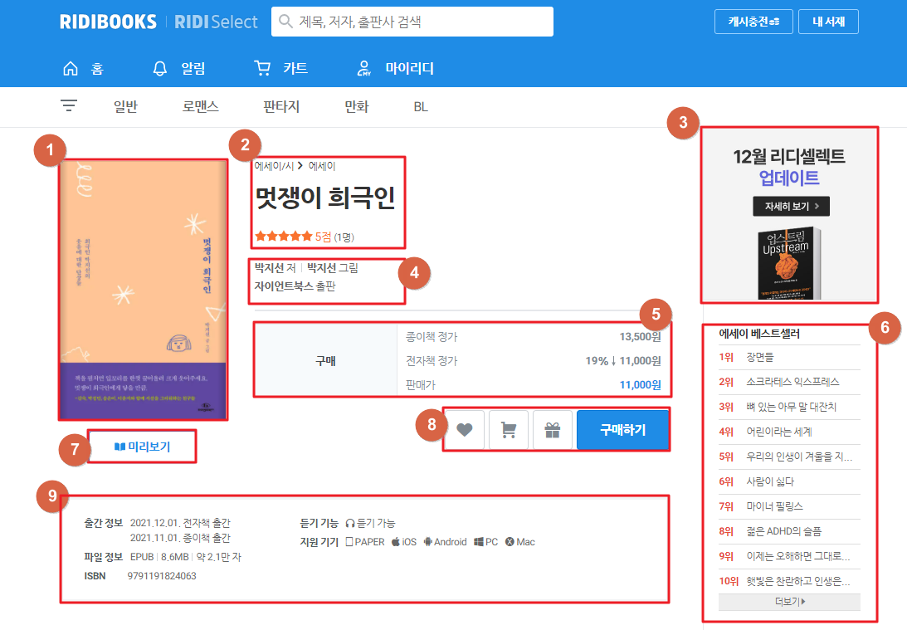
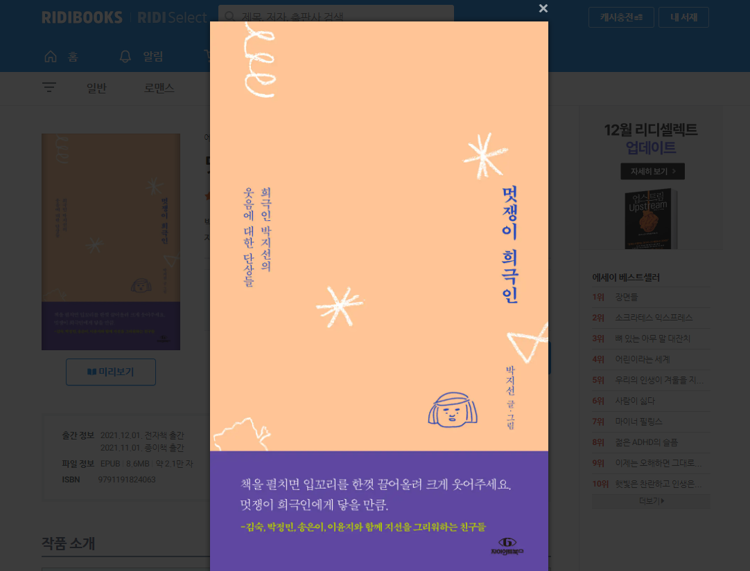

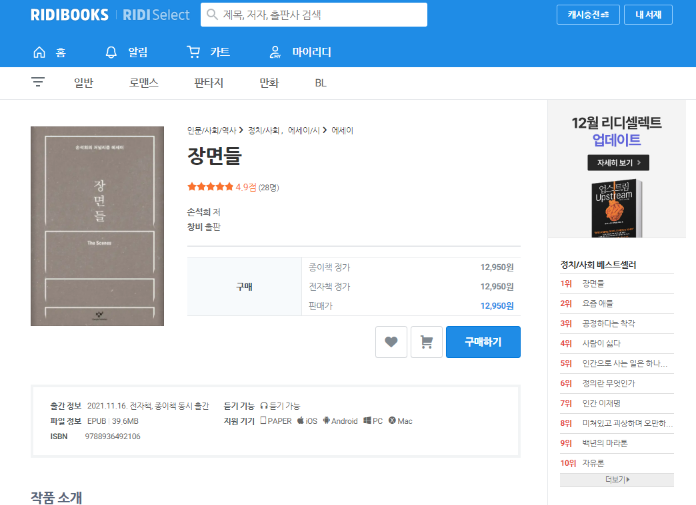
책 소개 1
1. 이미지 클릭 시 책 이미지 확대
2. 텍스트(기능없음)
3. 클릭 시 이벤트 페이지 이동
4. 클릭 시 작가 소개 페이지이동
5. 텍스트(기능없음)
6. 클릭 시 책 소개 페이지 이동
7. 클릭 시 책 미리보기
8. 하트,카트 클릭 시 위시리스트, 카트에 담았다는 경고창 뜨기
9. 텍스트(기능없음)

Slide 2
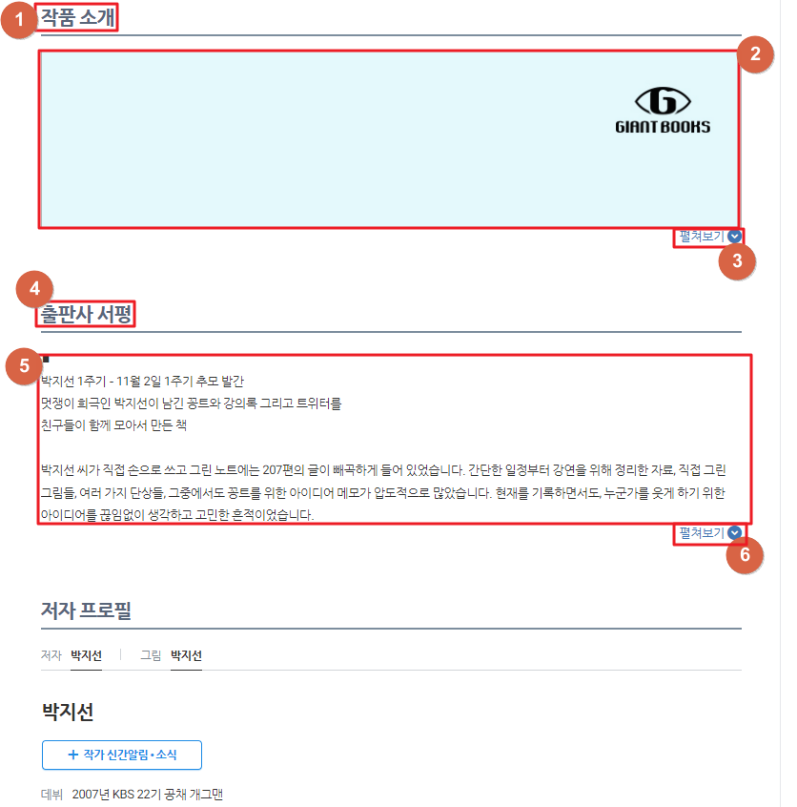
책 소개 2
1. 텍스트(기능없음)
2. 미리보기
3. 클릭 시 가려진 컨텐츠 보이기
4. 텍스트(기능없음)
5. 미리보기
6. 클릭 시 가려진 컨텐츠 보이기

Slide 3
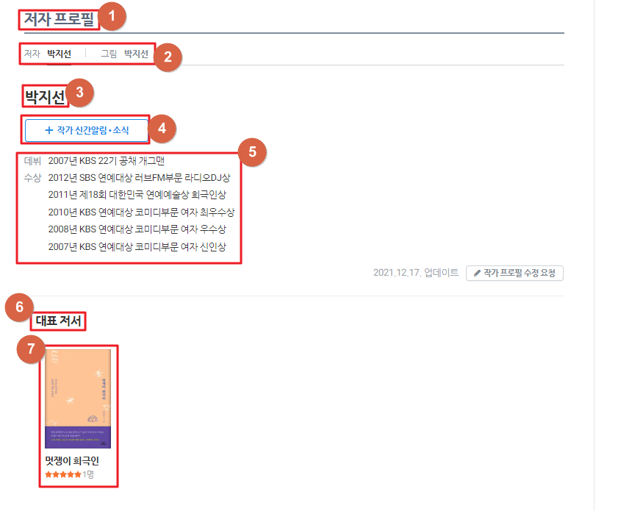
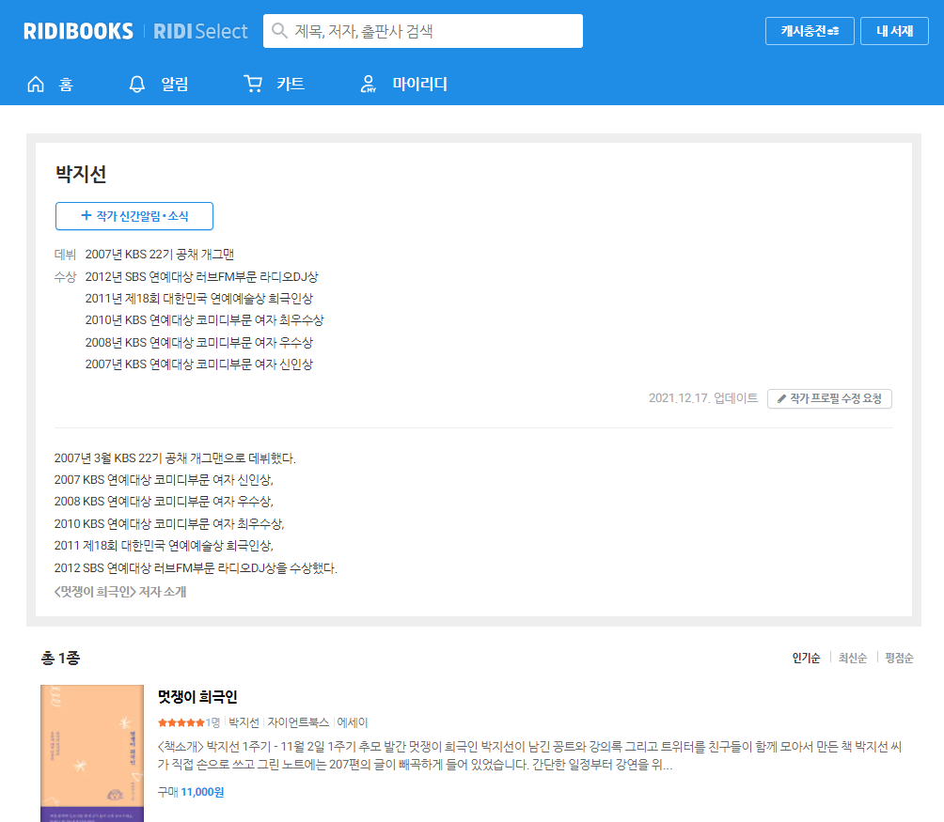
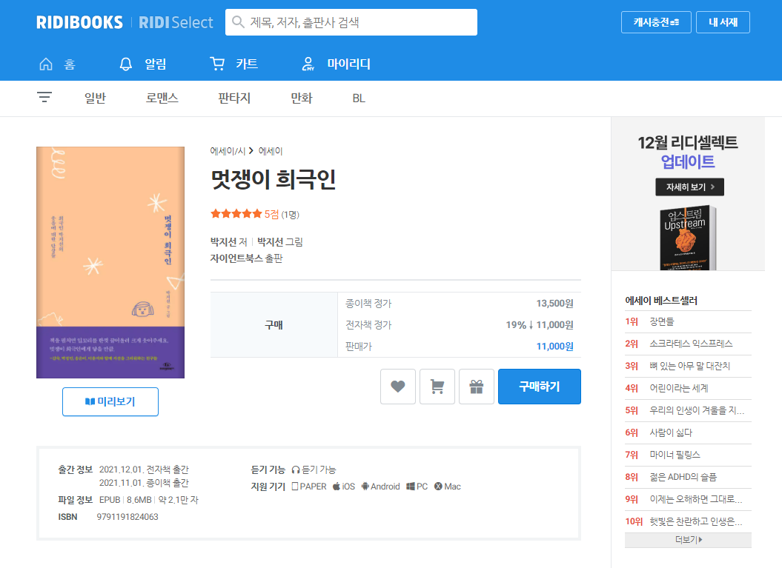
책 소개 3
1. 텍스트(기능없음)​
2. 텍스트(기능없음)
3. 클릭 시 작가 소개 페이지이동​
4. 마우스 올릴 시 배경색상 변화(파랑), 클릭 시 체크표시되며 소식을 받습니다 알림창 뜨기
5. 텍스트(기능없음)
6. 텍스트(기능없음)​
7. 이미지 클릭 시 책 소개 페이지 이동

Slide 4
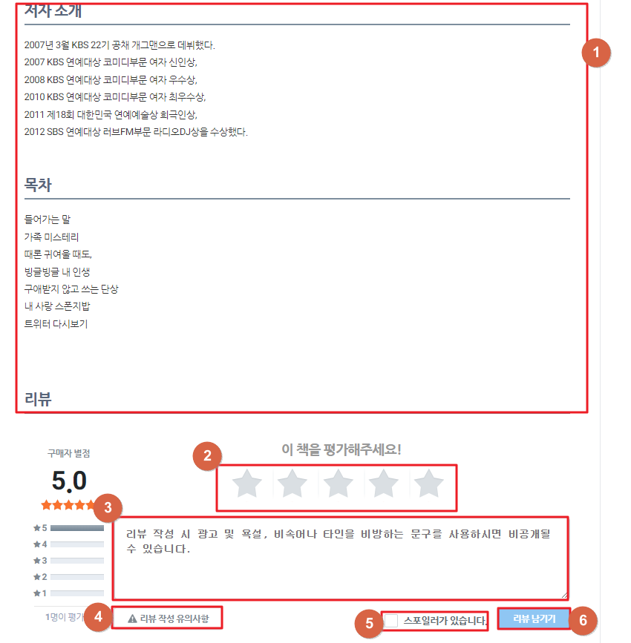
책 소개 4
1. 텍스트(기능없음)​​
2. 마우스 위치에 따른 별의 갯수 나타남
3. 리뷰 작성할 수있는 글
4. 클릭 시 숨겨져있던 유의사항 텍스트 보이기
5. ​클릭 시 체크박스 표시
6. 별점 및 리뷰작성10자이하일떄 활성화되지 않기

